Slide 1

PREFEITURA MUNICIPAL DE SEROPEDICA
Rua Maria Lourenço, 18 Fazenda Caxias
Decreto N° 2704 de 30 de julho, 2024
Abre crédito suplementar no valor total de R$684.000,00, para fins que se especifica e da outras providências.
O PREFEITO MUNICIPAL, no uso de suas atribuições legais, constitucionais e de acordo com o que Ihe confere o art. 8º da LEI N° 823/2023 datada de 21/12/2023, publicada em 21/12/2023
D E C R E T A:
Artigo 1º - Fica aberto crédito suplementar as seguintes dotações
DotaçÕes Suplementadas
FUNDO MUNICIPAL DE SAÚDE
05.22 | Fundo Municipal de Saúde
2.015 | MANUTENCÃO E OPERACIONALIZACÃO DA ESTRATÉGIA DE SAÜDE DA FAMíLIA/UBS fPREVINE BRASIL)
3.3.9.0.30.03 | OUTROS MATERIAIS DE CONSUMO SUS - Manutenção ASPS - Governo I | 130.000,00
 | Total do Projeto / Atividade RS | 130.000,00
2.133
3.3.9.0.30.03
MANUTENÇÃO / OPERACIONALIZACÃO DAS UNIDADES DE SAÚDE / CEMES / SAMU 192/SAÚDE MENTAL/UPA 2
OUTROS MATERIAIS DE CONSUMO
SUS - ManutenCão ASPS - Governo I
Total do Projeto / Atividade R$
Total da Unidade R$
Valor Total Suplementado R$
554.000,00
554.000,00
684.000,00
684.000,00
Artigo 2º - As despesas decorrentes da abertura do presente crédito suplementar, serão cobertas com recursos de que trata o Artigo 43 parágrafo 1º da Lei Federal N° 4.320/64, Inciso III.
Inciso: II - Excesso de Arrecadação: III - Anulação de Dotação
R$684.000,00
$684.000,00
Dotações Anuladas
FUNDO MUNICIPAL DE SAÚDE
05.22 | Fundo Municipal de Saúde
2.015 | MANUTENCÃO E OPERACIONALIZAÇÃO DA ESTRATÉGIA DE SAÚDE DA FAMÍLIA/UBS (PREVINE BRASIL)
3.3.9.0.39.05 | DEMAIS SERVICOS DE TERCEIROS - PESSOA JURÍDICA SUS - Manutencão ASPS - Governo I | 684.000,00
 | Total do Projeto / Atividade R$ | 684.000,00
 | Total da Unidade R$ | 684.000,00
 | Valor Total Anulado R$ | 684.000,00
Servaux

Slide 2



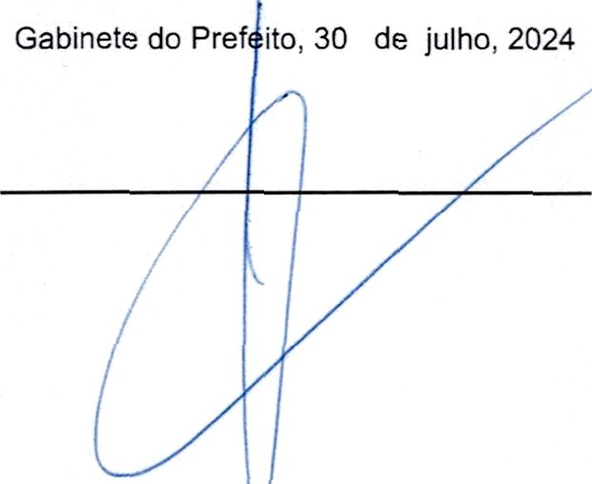
PREFEITURA MUNICIPAL DE SEROPEDICA
Rua Maria Lourenço, 18 Fazenda Caxias
Artigo 3º -
Revogadas as disposições em contrário. Publique-se, afixe-se e cumpra-se.
Secvaux

